Slide 1
遞迴神經網路與序列模型
蔡炎龍＆教研處

Slide 3
DNN 與 RNN 理論講解
快速回顧 RNN & LSTM
Tensorflow 實作 RNN
課程內容
講師投影片
投影片
影片播放列表
程式碼

Slide 4
Code / Data 放在 hub 中的 courses 內
為維護課程資料 , courses 中的檔案皆為 read-only, 如需修改請 cp 至自身的環境中
打開 terminal, 輸入
[台北班]
cp -r courses-tpe/RNN/part1 <存放至本機的名稱>
[新竹班]
cp -r courses-hsi/RNN/part1 <存放至本機的名稱>
[台中班]
cp -r courses-txg/RNN/part1 <存放至本機的名稱>

Slide 5
DNN複習與RNN理論講解

Slide 6
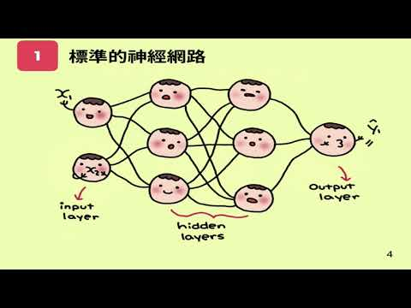
0101 神經網路概念複習

Slide 7
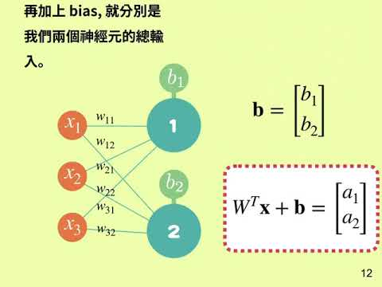
0102 一層神經網路矩陣表示法

Slide 8
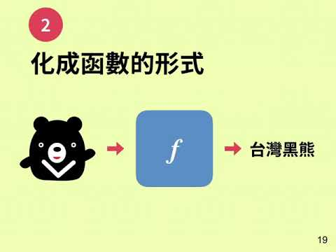
0103 人工智慧解決問題的流程

Slide 9
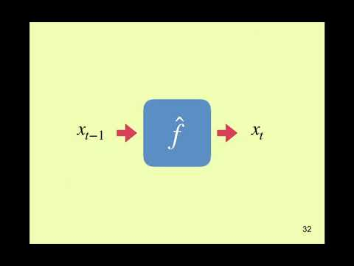
0201 RNN概念簡介

Slide 10
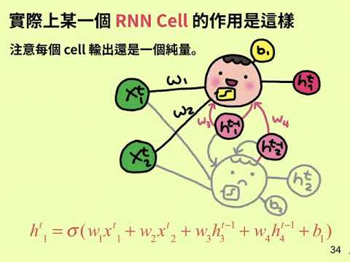
0202 RNN Cell運作方式

Slide 11
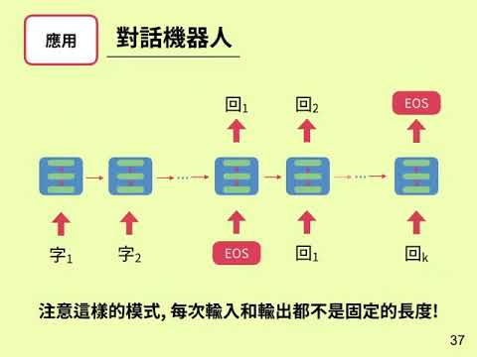
0203 RNN應用之對話機器人

Slide 12

0204 對話機器人的變型應用

Slide 13
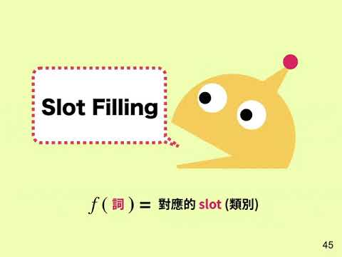
0205 情意分析和slot filling

Slide 14
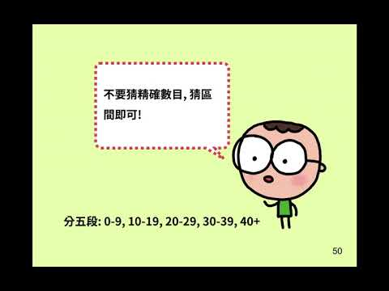
0206 RNN全壘打預測實例

Slide 15
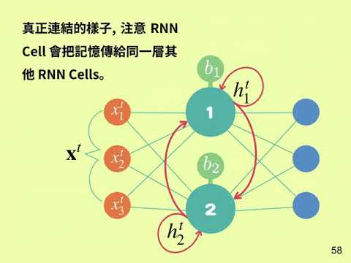
0301 RNN Cell的運作方式

Slide 16
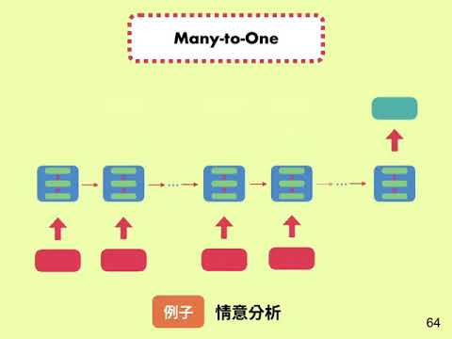
0302 RNN的應用類型

Slide 17
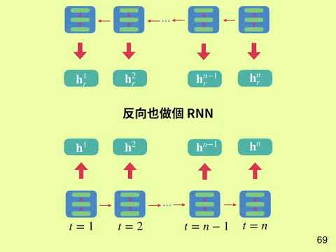
0303 Bidirectional RNN

Slide 18
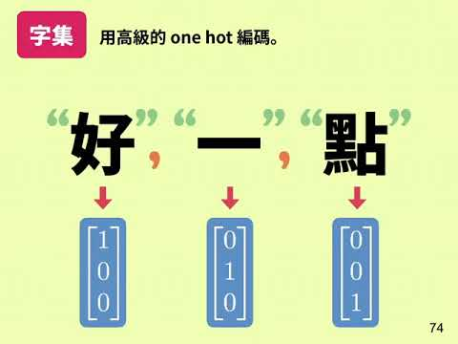
0401 RNN簡單作業

Slide 19
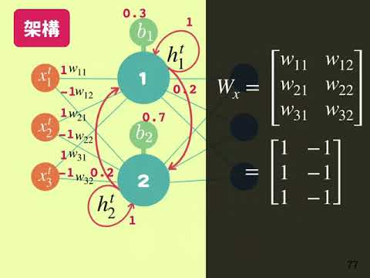
0402 用Numpy計算到h1
註：影片中2:52的 Wh矩陣數值有誤，應為[[1.0,0.2],[0.2,1.0]]

Slide 20
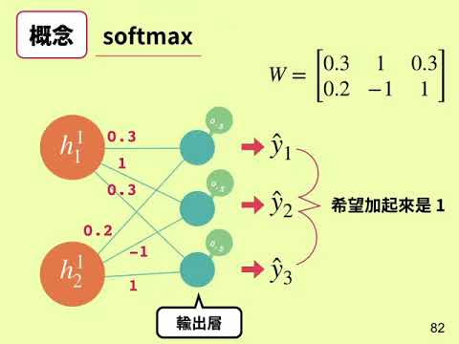
0403 計算完整輸出

Slide 21
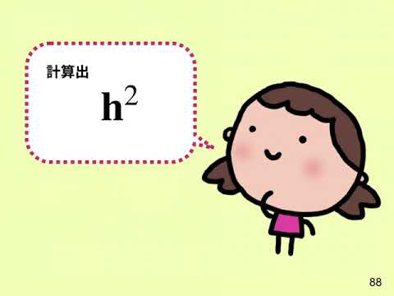
0404 完成你「第一個」RNN

Slide 22
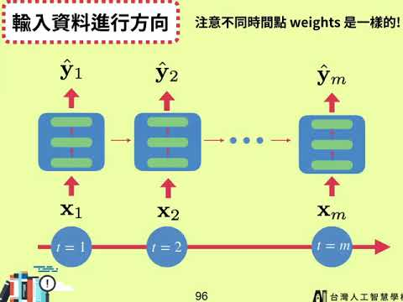
0501 RNN的學習法和問題

Slide 23
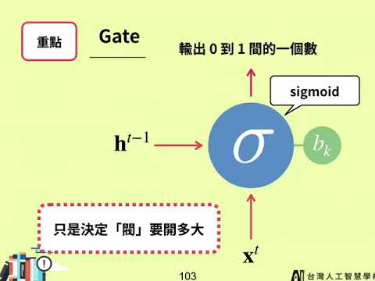
0502 LSTM的Gates

Slide 24
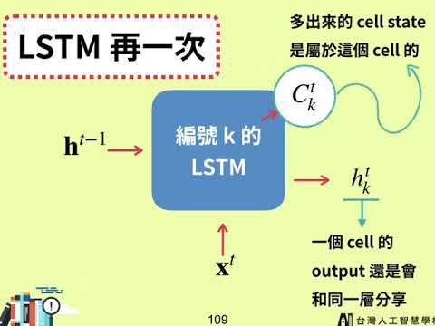
0503 LSTM的運作方式

Slide 25
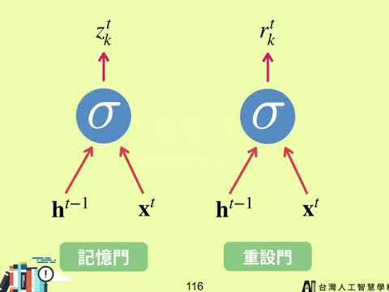
0504 GRU

